Slide 1
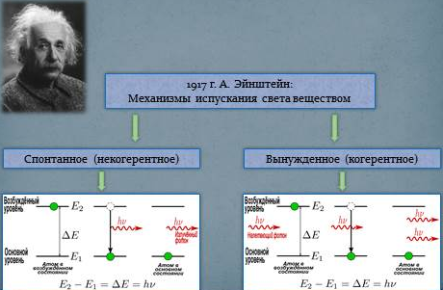
Вынужденное излучение света

Slide 2
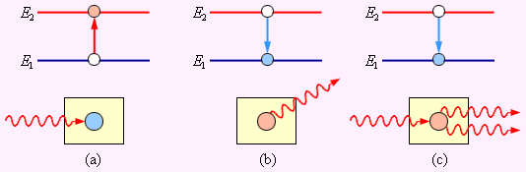
Спонтанное и вынужденное излучение
Переход возбужденного атома (а) в основное состояние
приводит к возникновению двух видов излучения:
спонтанного (b) и вынужденного (с).
поглощение
излучение
Спонтанное (самопроизвольное) излучение – это излучение
фотона возбужденным атомом без внешних воздействий.
Вынужденное (индуцированное) излучение – это излучение
фотона возбужденным атомом под действием внешнего моно-
хроматического излучения.

Slide 3
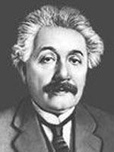
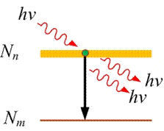

Вынужденное излучение было впервые
предсказано и описано А.Эйнштейном
в 1916 г. (задача о резонансном взаимо-
действии излучения с двухуровневой
квантовой системой).
Альберт Эйнштейн
(1879 – 1955)
Свойства вынужденного излучения:
первичный (вынуждающий) фотон и вторичный (новый)
фотон имеют одинаковую энергию и распространяются в
одном направлении, т.е. являются тождественными;
вынужденное излучение строго когерентно с вынуждаю-
щим излучением, т.е. направление вылета фотонов, их фаза
и поляризация одинаковы;
вынужденное излучение при определенных условиях при-
водит к усилению потока падающих фотонов.

Slide 4

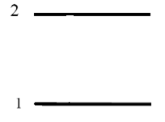

Условие усиления света, проходящего
через среду
– заселенности уровней 1 и 2, т.е.
количества атомов, находящихся в состояниях 1 и 2 в единице объема вещества.
В равновесном состоянии:
(т.е. число актов поглощения излучения превышает число
актов появления новых фотонов).
Для усиления падающей световой волны необходимо создать
неравновесное состояние системы, при котором число атомов
N2 на возбужденном уровне было бы больше, чем число ато-
мов N1 в основном состоянии. Такие состояния называются
состояниями с инверсной заселенностью.

Slide 5
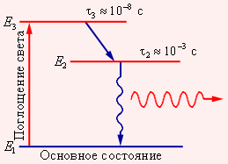
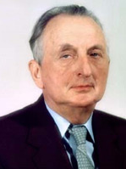
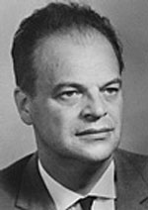
Трехуровневая схема оптической накачки
Процесс перевода среды в состояние с инверсной заселенно-
стью называется накачкой среды.
Практическое осуществление
накачки среды впервые было
осуществлено по трехуровневой
схеме, предложенной академика-
ми Н.Басовым и А.Прохоровым
в 1955 г.
За счет специальных мо-
лекулярных примесей соз-
дается метастабильный
уровень Е2.
Николай Геннадьевич
Басов (1922 – 2001)
Александр Михайлович
Прохоров (1916 – 2002)

Slide 6
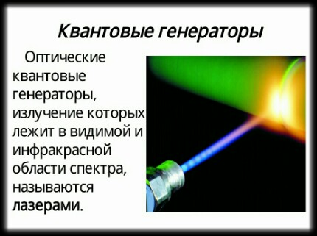

Slide 7
Вынужденное излучение света
Лазер
light amplification by stimulated emission of radiation
«усиление света посредством вынужденного излучения»,
или оптический квантовый генератор — это устройство, преобразующее энергию накачки (световую, электрическую, тепловую, химическую и др.) в энергию когерентного, монохроматического, поляризованного и узконаправленного потока излучения.

Slide 8
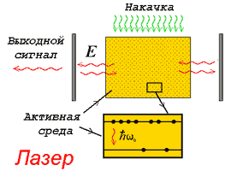
Устройство лазера
В любом лазере есть три основные части.
1) Активная рабочая среда
2) Система накачки
3) Устройство для усиления излучаемого света — оптический резонатор

Slide 9





Лазеры
различаются
Способом
накачки
Конструкцией резонатора
Рабочей
средой
Режимом
работы
оптическая накачка, возбуждение электронным ударом, химическая накачка
два параллельных плоских зеркала
газы, жидкости, стекла, кристаллы, полупроводники
импульсный, непрерывный

Slide 10
Виды лазеров
Газовые
гелий-неоновый
аргоновый
криптоновый
ксеноновый
азотный
втористо-водородный
кислородно-йодный
углекислотный (CO₂)
на монооксиде углерода (CO)
эксимерный
Твердотельные
-рубиновый
-алюмо-иттриевые
-на фториде иттрия-лития
-на ванадате иттрия
-на неодимовом стекле
-титан-сапфировые
-александритовый
-оптоволоконный
-на фториде кальция
На парах металлов
-гелий-кадмиевый
-гелий-ртутный
-гелий-селеновый
-на парах меди
-на парах золота
Другие типы
-полупроводниковый
лазерный диод
-на красителях
-на свободных электронах
-псевдо-никелево-самариевый

Slide 11
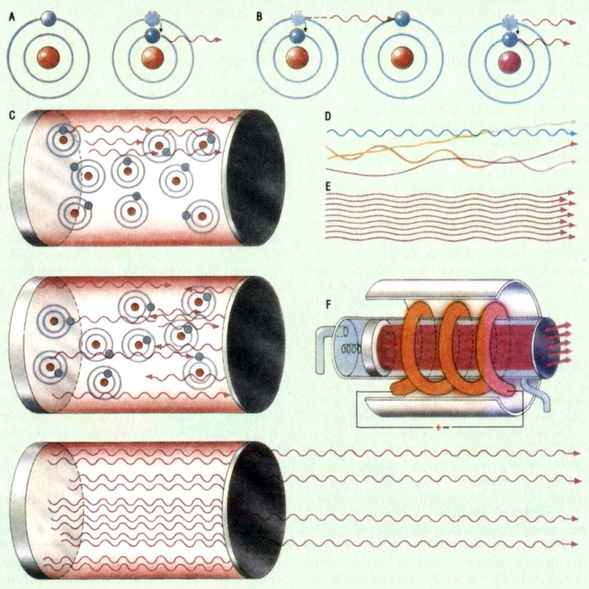
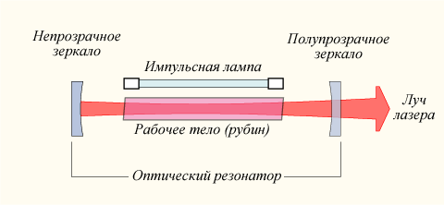
Рубиновый лазер
3
2
Спонтанное излучение
Спонтанное
излучение
1

Slide 12
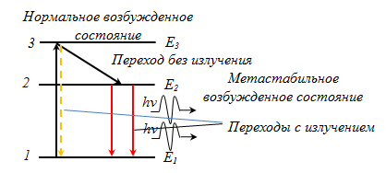
Вынужденное излучение света
Нагревом инверсного состояния добиться нельзя, нужны специальные методы.
Рубин: ион хрома Cr³⁺. Схема уровней (1→3→2→1).
На третьем уровне электроны долго не задерживаются,
переходят на второй уровень, где и оседают
(более долгоживущий, в тысячи раз), получается инверсная заселенность.

Slide 13
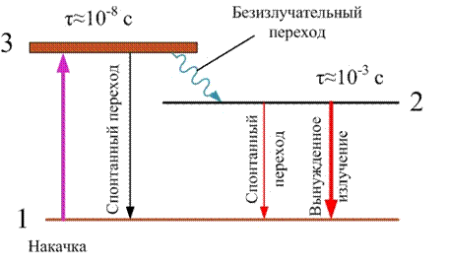
Вынужденное излучение света

Slide 14
Первым твердотельным лазером (1960; США), работающим в видимой области спектра (длина волны излучения 0,6943 мкм), был рубиновый лазер (Т. Мейман).
В нем инверсная населенность уровней осуществляется по трехуровневой схеме, предложенной в 1955 г. Н. Г. Басовым и А. М. Прохоровым. Кристалл рубина представляет собой оксид алюминия Аl₂О₃, в кристаллической решетке которого некоторые из атомов Аl замещены трехвалентными ионами Cr³⁺ (0,03 и 0,05% ионов хрома соответственно для розового и красного рубина). Для оптической накачки используется импульсная газоразрядная лампа. При интенсивном облучении рубина светом мощной импульсной лампы атомы хрома переходят с нижнего уровня 1 на уровни широкой полосы 3. Так как время жизни атомов хрома в возбужден­ных состояниях мало (меньше 10^{–7} с), то осуществляются либо спонтанные переходы 3→1 (они незначительны), либо наиболее вероятные безызлучательные переходы на уровень 2 (он называется метастабильным) с передачей избытка энергии решетке кристалла рубина. Переход 2→1 запрещен правилами отбора, поэтому длительность возбужденного состояния 2 атомов хрома порядка 10^{–3} с, т. е. примерно на четыре порядка больше, чем для состояния 3. Это приводит к «накоплению» атомов хрома на уровне 2. При достаточной мощности накачки их концентрация на уровне 2 будет гораздо больше, чем на уровне 1, т. е. возникает среда с инверсной населенностью уровня 2.

Slide 15
Каждый фотон, случайно родившийся при спонтанных переходах, в принципе может инициировать (порождать) в активной среде множество вынужденных перехо­дов 2→1, в результате чего появляется лавина вторичных фотонов, являющихся копиями первичных.

Slide 16
Лазерное излучение обладает следующими свойствами:
1. Временная и пространственная когерентность. Время когерентности составляет 10^{–3} с, что соответствует длине когерентности порядка 10⁵ м, т. е. на семь порядков выше, чем для обычных источников света.
2. Строгая монохроматичность (Δλ<10^{–11} м).
3. Большая плотность потока энергии. Если, например, рубиновый стержень при накачке получил энергию W=20 Дж и высветился за 10^{–3} с, то поток излучения Ф_{е}=20/10^{–3} Дж/с=2⋅10⁴ Вт. Фокусируя это излучение на площади 1 мм², получим плотность потока энергии Ф_{е}/S = 2⋅10⁴/10^{–6} Вт/м² = 2⋅10¹⁰ Вт/м².
4. Очень малое угловое расхождение в пучке. Например, при использовании специ­альной фокусировки луч лазера, направленный с Земли, дал бы на поверхности Луны световое пятно диаметром примерно 3 км (луч прожектора осветил бы поверхность диаметром примерно 40 000 км).

Slide 17
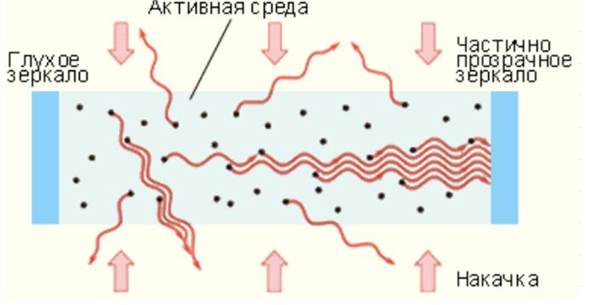
Для выделения направления лазерной генерации используется принципиально важ­ный элемент лазера — оптический резонатор. В простейшем случае им служит пара обращенных друг к другу параллельных (или вогнутых) зеркал на общей оптической оси, между которыми помещается активная среда (кристалл или кювета с газом).

Slide 18
1950 год: А. Кастлер (Нобелевская премия по физике 1966 года) предлагает метод оптической накачки среды для создания в ней инверсной населённости. Реализован на практике в 1952 году Бросселем, Кастлером и Винтером. До создания квантового генератора оставался один шаг: ввести в среду положительную обратную связь, то есть поместить эту среду в резонатор.
1954 год: первый микроволновый генератор — мазер на аммиаке (Ч. Таунс, Басов Н. Г. и Прохоров А. М. — Нобелевская премия по физике 1964 года). Роль обратной связи играл объёмный резонатор, размеры которого были порядка 12,6 мм (длина волны, излучаемой при переходе аммиака с возбуждённого колебательного уровня на основной). Для усиления электромагнитного излучения оптического диапазона необходимо было создать объёмный резонатор, размеры которого были бы порядка микрона.

Slide 19
Из-за технологических трудностей многие учёные в 50-е годы считали, что создать генератор видимого излучения невозможно.
1960 год: Т. Мейман продемонстрировал работу первого оптического квантового генератора — лазера. В качестве активной среды использовался кристалл искусственного рубина (оксид алюминия Al₂O₃ с небольшой примесью хрома Cr), а вместо объёмного резонатора служил резонатор Фабри — Перо, образованный серебряными зеркальными покрытиями, нанесёнными на торцы кристалла. Этот лазер работал в импульсном режиме на длине волны 694,3 нм. В декабре того же года был создан гелий-неоновый лазер, излучающий в непрерывном режиме (А. Джаван, У. Беннет, Д. Хэрриот). Изначально лазер работал в инфракрасном диапазоне, затем был модифицирован для излучения видимого красного света с длиной волны 632,8 нм.

Slide 20
Полиграфическая промышленность
Медицина
машиностроение
микроэлектроника
ПРИМЕНЕНИЕ ЛАЗЕРА
промышленность строительных материалов
голография
Химические и термоядерные реакции
для связи

Slide 21
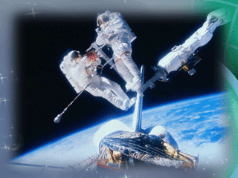
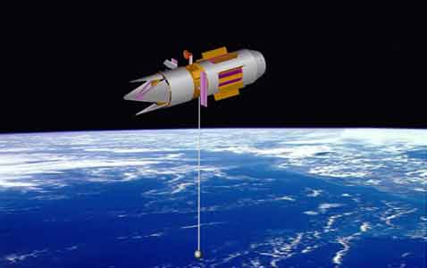
Применение лазера
Очень перспективно применение лазерного луча для связи, особенно в космическом пространстве

Slide 22
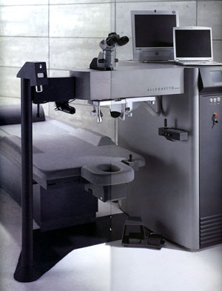
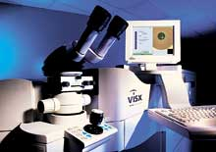
Применение лазера
В медицинском оборудовании

Slide 23
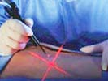
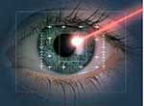
Применение лазера
С помощью луча лазера можно проводить хирургические операции: например, «приваривать» отслоившуюся от глазного дна сетчатку

Slide 24
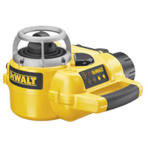
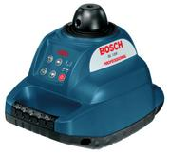
Применение лазера
Лазеры используются для различных видов обработки материалов: металлов, бетона, стекла, тканей, кожи и т.п.

Slide 25
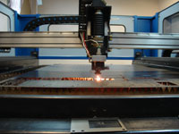
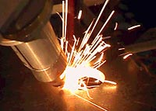
Применение лазера
Огромная мощность лазерного луча используется для испарения материалов в вакууме, для сварки и т. д.

Slide 26
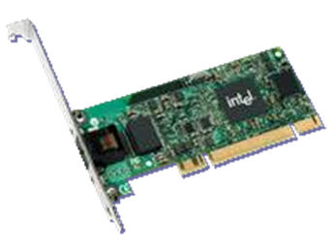
Применение лазера
В последние годы в одной из важнейших областей микроэлектроники - фотолитографии, без применения которой практически невозможно изготовление сверхминиатюрных печатных плат, интегральных схем и других элементов микроэлектронной техники, обычные источники света заменяются на лазерные.

Slide 27
Применение лазера
Лазеры применяются для записи и хранения информации (лазерные диски).

Slide 28
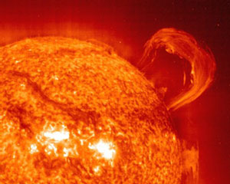
Применение лазера
Перспективно использование мощных лазерных лучей для осуществления управляемой термоядерной реакции.

Slide 29
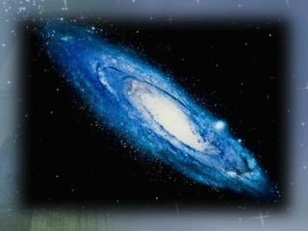
Применение лазера
Лазеры позволили создать светолокатор, с помощью которого расстояние до предметов измеряется с точностью до нескольких миллиметров

Slide 30
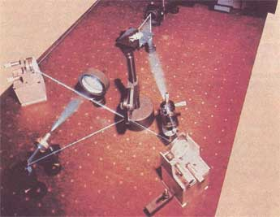
Применение лазера
Получать объемные изображения предметов, используя когерентность лазерного луча голография

Slide 31
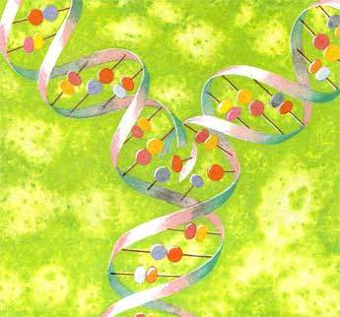
Применение лазера
Возбуждая лазерным излучением атомы или молекулы, можно вызвать между ними химические реакции, которые в обычных условиях не идут.
Направленный непосредственно на молекулу лазерный луч не разъединял отдельные фрагменты ДНК, а соединял их вместе.

